Slide 1
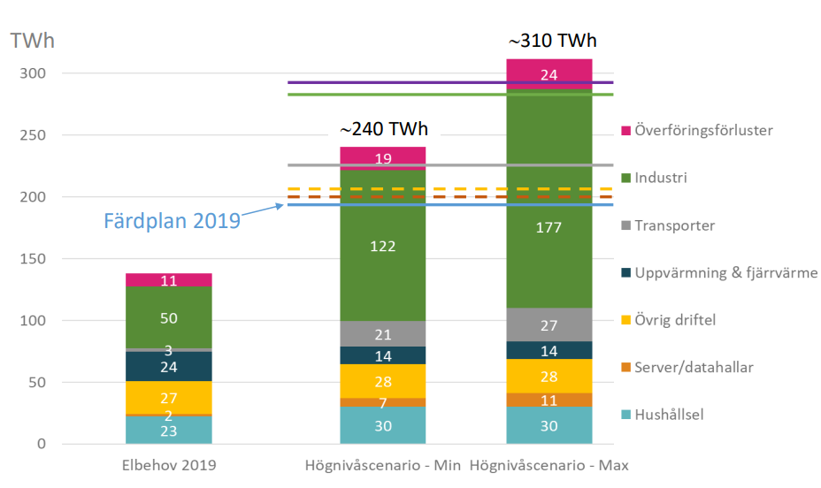
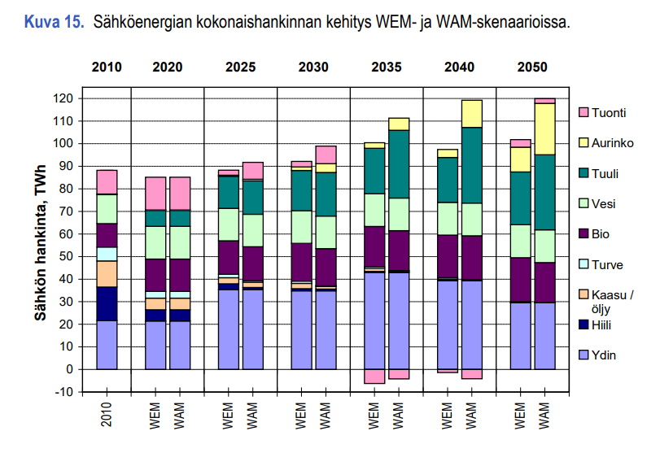
Sähkökulutusarvioita Ruotsi-Suomi
Ruotsi
Suomi

